Slide 1
এই স্লাইডটি সম্মানিত শিক্ষকমণ্ডলীর জন্য, বিধায় স্লাইডটি হাইড করে রাখা হয়েছে।
এই কন্টেন্টটি শ্রেণি কক্ষে উপস্থাপনের সময় কিছু নির্দেশনা প্রয়োজনীয় স্লাইডের slide note এ সংযোজন করা হয়েছে। আশা করি সম্মানিত শিক্ষকমণ্ডলী পাঠটি উপস্থাপনের পূর্বে উল্লেখিত note দেখে নিবেন। এছাড়াও শিক্ষকমণ্ডলী প্রয়োজনবোধে তার নিজস্ব কৌশল প্রয়োগ করতে পারবেন । f5 চেপে পাঠ উপস্থাপন শুরু করবেন।

Slide 2
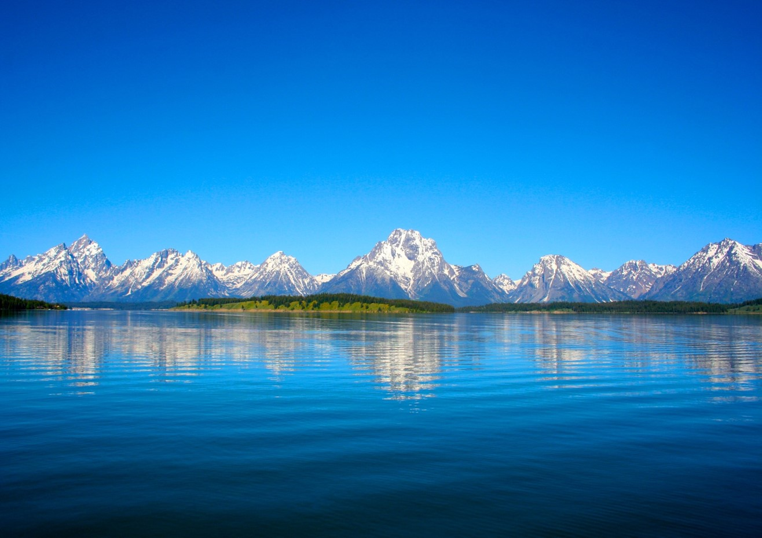
স্বা
গ
ত
ম

Slide 3
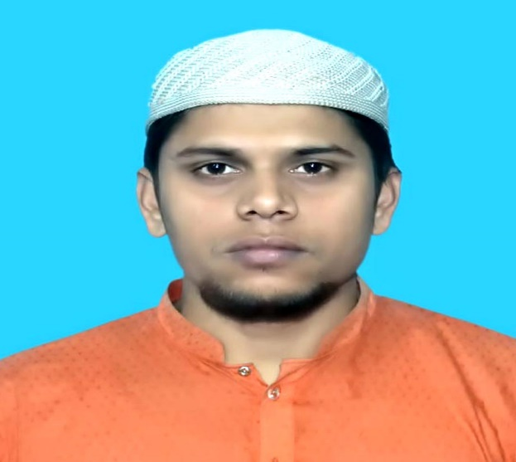

পরিচিতি
অধ্যায়ঃ ১ম (আকাইদ)
পাঠঃ ০3
সময়ঃ ৫০ মিনিট
মোঃ সাইফুল ইসলাম
সহকারী শিক্ষক
সোনামুখী উচ্চ বিদ্যালয়
আক্কেলপুর,জয়পুরহাট।
মোবাইল-০১৯১৬৩১৬১৬০
saifulpcakkelpur@gmail.com
Notes:
সম্মানিত শিক্ষকমন্ডলী আপনারা ইচ্ছে করলে এই slide টি Hide করে রাখতে পারবেন। Hide করার পদ্ধতি হলো রিবন বার এর Slide Show তে ক্লিক করে Hide Slide এর উপর ক্লিক করলে hide হয়ে যাবে। এক্ষেত্রে f5 চেপে Slide Show করলে Hide করা page আর দেখা যাবে না।

Slide 4
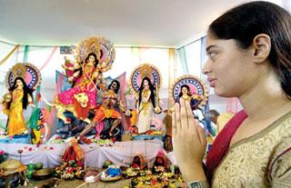
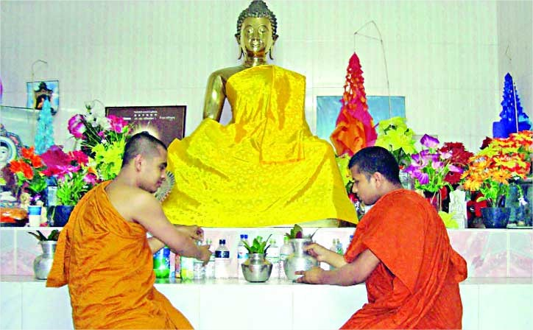
ছবি দু’টি লক্ষ কর এবং উত্তর দাও
প্রতিমার সামনে কিছু চাওয়া।
এটি কি ধরনের কাজ?
বৌদ্ধ মূর্তির সামনে কিছু দেওয়া।
এটি কি ধরনের কাজ?
এ দু’টি শিরক মূলক কাজ।
Notes:
ক্যাপশন আসার আগে ছবি দেখে উত্তর নেওয়ার চেষ্টা করতে হবে।

Slide 5
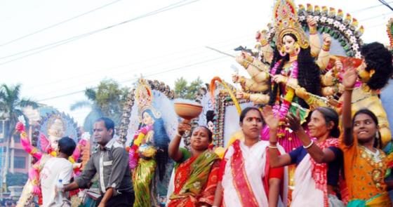

আজকের পাঠের বিষয়
Notes:
পাঠের শিরোনাম আসার আগে শিক্ষার্থীদের দ্বারা পাঠের শিরোনাম ঘোষণার চেষ্টা করতে হবে। পাঠ শিরোনাম বোর্ডে লিখতে হবে।

Slide 6
শিখনফল
এ পাঠ শেষে শিক্ষার্থীরা.........
১। শিরকের পরিচয় লিখতে পারবে।
২। শিরকের প্রকারভেদ বর্ণনা করতে পারবে।
৩। শিরকের কুফল ও পরিণতি বিশ্লেষণ করতে পারবে।
Notes:
শিক্ষার্থীদের দ্বারা শিখনফল পড়ে নেওয়া যেতে পারে । সম্মানিত শিক্ষকমন্ডলী আপনারা ইচ্ছে করলে এই slide টি Hide করে রাখতে পারবেন।

Slide 7
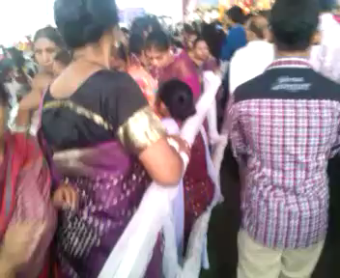
ভিডিওটি মোনযোগ দিয়ে দেখ এবং বল..
এখানে যা দেখানো হলো তা কোন ধরণের কাজ?

Slide 8
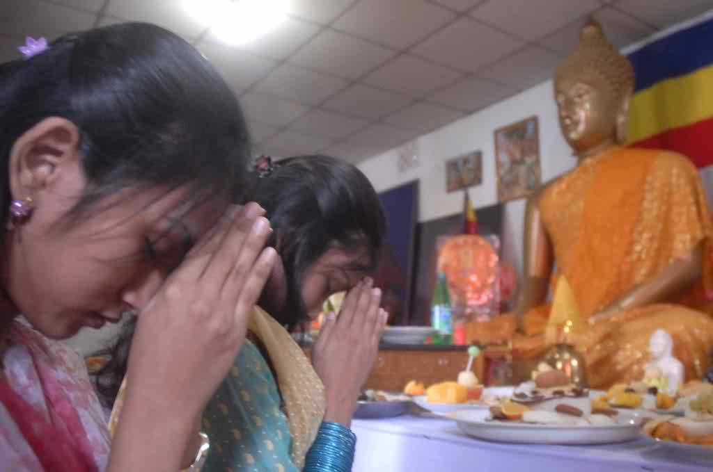
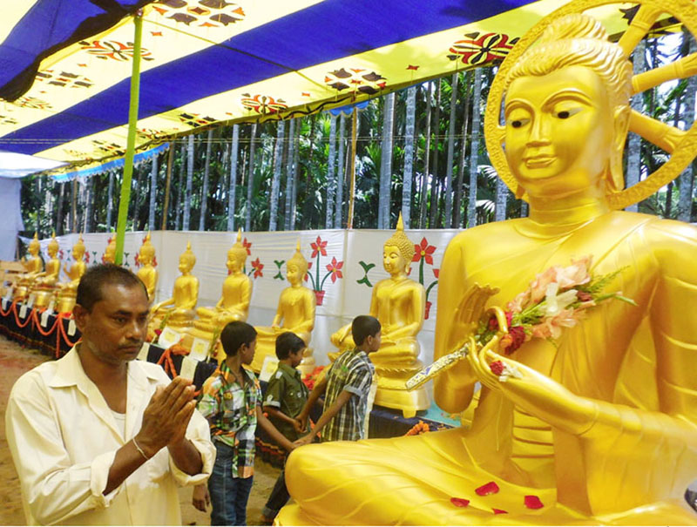
অর্থ-
সমকক্ষ মনে করা
অংশীদার করা
আল্লাহ তাআলার সাথে অন্য কিছুকে অংশীদার করাকে শিরক বলে।
Notes:
ক্যাপশন আসার আগে ছবি দেখে উত্তর নেওয়ার চেষ্টা করতে হবে।

Slide 9
শিরকের প্রকারভেদ
শিরক তিন প্রকার
আল্লাহ তাআলার সত্তার সাথে শিরক করা
আল্লাহ তাআলার গুণাবলিতে অংশীদার করা
আল্লাহ তাআলার ইবাদতে অংশীদার করা

Slide 10
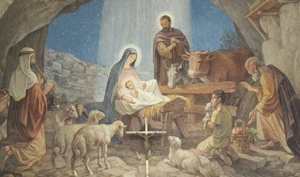
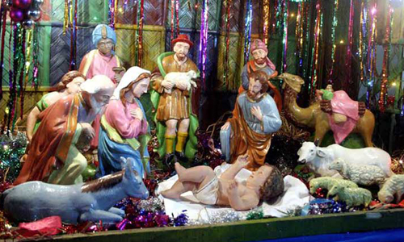
আল্লাহ তাআলার সত্তার সাথে শিরক করা হলো-
আল্লাহ তাআলার পিতা, পুত্র ও স্ত্রী আছে এমন বিশ্বাস করা
Notes:
ক্যাপশন আসার আগে ছবি দেখে উত্তর নেওয়ার চেষ্টা করতে হবে।

Slide 11
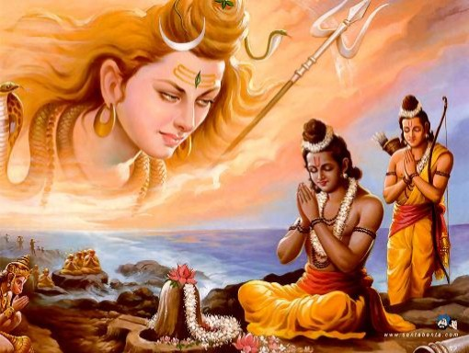
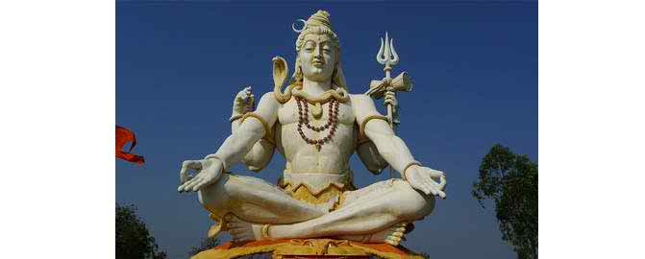
আল্লাহ তাআলার গুণাবলিতে অংশীদার করা হলো-
সৃষ্টিকর্তা একজন না মেনে একাধিক সৃষ্টিকর্তা মনে করা
Notes:
ক্যাপশন আসার আগে ছবি দেখে উত্তর নেওয়ার চেষ্টা করতে হবে।

Slide 12
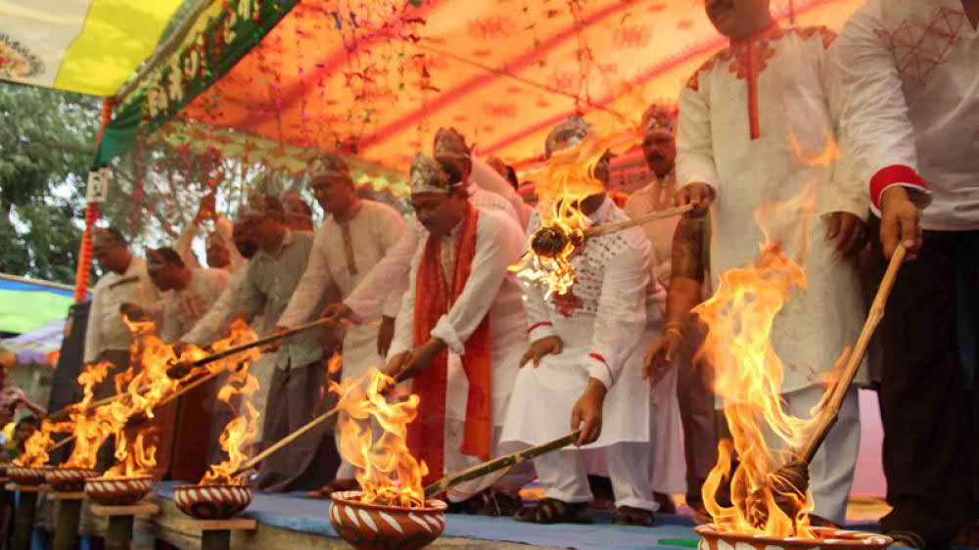
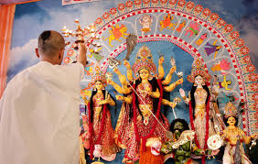
আল্লাহ তাআলার ইবাদতে অংশীদার করা হলো-
অগ্নিপূজা করা
মূর্তিপূজা করা
Notes:
ক্যাপশন আসার আগে ছবি দেখে উত্তর নেওয়ার চেষ্টা করতে হবে।

Slide 13
একক কাজ
সময়
৫ মিনিট
তাওহীদের বিপরীত কাজকে কী বলে?
মুশরিক কাকে বলে ?
Notes:
.৩ মিনিট এর মাঝে কাজ শেষ করতে হবে এবং কে কী লিখল তা দুই এক জনের কাছ থেকে শুনতে হবে এর পর উত্তর বলতে হবে ।ছবি দেখে যেন বুঝতে পারে কী উত্তর হতে পারে এ জন্য এ ছবি দেওয়া। একজনের খাতা অন্যের মাধ্যমে মূল্যায়ন করে নেওয়া যেতে পারে।

Slide 14
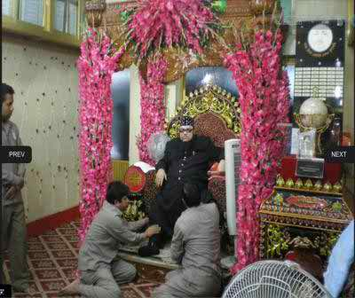
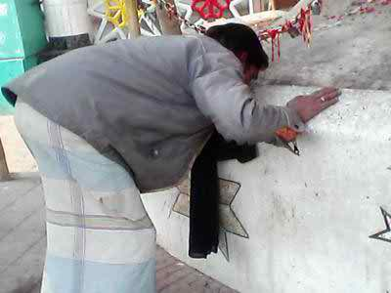

শিরকের কুফল
শিরক হলো জঘন্যতম অপরাধ
অর্থ- “নিশ্চয় শিরক চরম যুলুম।’’ (সুরা- লোকমান, আয়াত-১৩)
এ সম্পর্কে আল্লাহ তায়ালা বলেন-
Notes:
শিক্ষার্থীদের দ্বারা হাদিসটি পাঠ করে নেওয়ার চেষ্টা করতে হবে । পরে শিক্ষক সুন্দর করে হাদিসটি পাঠ করে শুনাবেন।

Slide 15
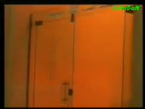

শিরকের পরিণতি
এসো আমরা একটি ভিডিও দেখি
এখানে ক্লিক করুন
শিরকের পরিণতি সম্পর্কে আল্লাহ তায়ালা বলেন-
অর্থ- “নিশ্চয় আল্লাহ তাঁর সাথে শিরক করার অপরাধ ক্ষমা করেন না। তা ব্যতীত অন্য যেকোন পাপ যাকে ইচ্ছা ক্ষমা করেন।” (সূরা আন নিসা, আয়াত-১১৬)
Notes:
কুরআনের আয়াত শিক্ষার্থীদের দ্বারা তেলাওয়াত করে নেওয়ার চেষ্টা করতে হবে । পরে শিক্ষক বিশুদ্ধ করে তেলাওয়াত করবেন।

Slide 16
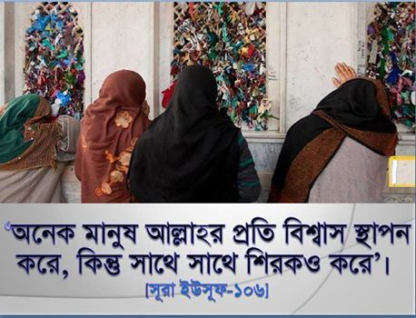
প্রতিটি দলে যেকোনো একজন লেখবে
দলীয় কাজ
৭+৫ মিনিট
‘উপরোক্ত চিত্রের আলোকে শিরকের ক্ষতিকর দিকগুলো আলোচনা কর।’
Notes:
দলে ভাগ করার ক্ষেত্রে আমার পরামর্শ ক্লাশ শুরুর আগে এটা করতে হবে এবং একজন দলনেতা নিযুক্ত করতে হবে। সেক্ষেত্রে প্রতি দলে সমান সংখ্যক শিক্ষার্থী রাখতে হবে এবং জোড় হতে হবে । যেমন ৪,৬,৮ ১০ জন। কাজ শেষে শিক্ষার্থীদের দ্বারা মূল্যায়ন করে নেওয়া যেতে পারে খাতা পরিবর্তনের মাধ্যমে । উত্তর যেমন হতে –মানুষের কিডনী নষ্ট হচ্ছে, ক্যান্সার হচ্ছে, সামাজিক বিশৃঙখলা সৃষ্টি হতে পারে।

Slide 17



সঠিক উত্তরে ক্লিক কর
শিরক কত প্রকার?
ক। চার
খ। পাঁচ
গ। দুই
ঘ। তিন
‘নিশ্চয়ই শিরক চরম যুলুম।’- কোন সূরায় বলা হয়েছে?
ক। বাকারা
খ। নিসা
গ। লুকমান
ঘ। আল ইমরান
Notes:
শিক্ষার্থীদের দ্বারা মাউস ক্লিক করে নেওয়ার মাধ্যমে উত্তর নেওয়ার চেষ্টা করতে হবে।

Slide 18
সঠিক উত্তরে ক্লিক কর
শিরক মানবতাবিরোধী অপরাধ-
i) মানুষ সৃষ্টির সেরা জীব বলে
ii) মানুষের মর্যাদা ক্ষুণ্ণ হয় বলে
iii) চরম অকৃতজ্ঞতা প্রকাশ হয় বলে
নিচের কোনটি সঠিক ?
ক। i
খ। ii ও iii
গ। i ও iii
ঘ। i, ii ও iii
Notes:
শিক্ষার্থীদের দ্বারা মাউস ক্লিক করে নেওয়ার মাধ্যমে উত্তর নেওয়ার চেষ্টা করতে হবে।

Slide 19
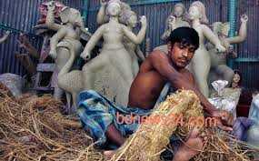
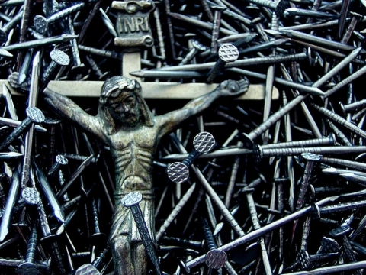
আগামীকাল এই প্রশ্নের উত্তর লিখে নিয়ে আসবে
শিরক কীভাবে জাহান্নামের দিকে মানুষকে ধাবিত করে ব্যাখ্যা কর।
Notes:
ছবি শুধু আবহ সৃষ্টির জন্য । বাড়ির কাজ শিক্ষার্থীদের খাতায় লেখে নেওয়া নিশ্চত করতে হবে । আগামী দিন এই কাজ কয়েক জনের দেখতে হবে এবং বাকি কাজ দলনেতার দ্বারা মূল্যায়ন করে নেওয়া যেতে পারে।

Slide 20
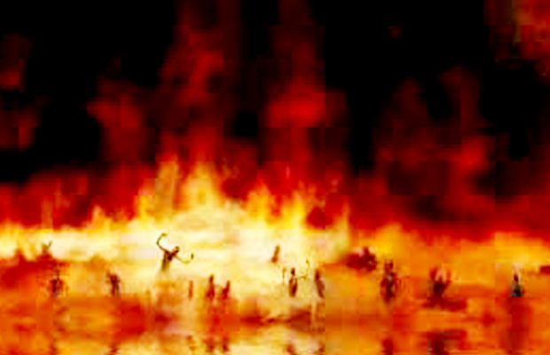
আল্লাহ হাফেজ

Slide 21
কৃতজ্ঞতা স্বীকার
শিক্ষা মন্ত্রণালয়, মাউশি, এনসিটিবি ও এটুআই-এর সংশ্লিষ্ট কর্মকর্তাবৃন্দ
এবং কন্টেন্ট সম্পাদক হিসেবে যাঁদের নির্দেশনা, পরামর্শ ও তত্ত্বাবধানে এই মডেল কন্টেন্ট সমৃদ্ধ হয়েছে তারা হলেন-
১। জনাব মোঃ গোলাম জাওহার, সহকারী অধ্যাপক, ইসলামি আদর্শ, সরকারি টিটি কলেজ, ফরিদপুর।
২। জনাব মোঃ সাখাওয়াৎ হোসেন, সহকারী অধ্যাপক, ইসলামি আদর্শ, সরকারি টিটি কলেজ, সিলেট।

